Slide 1

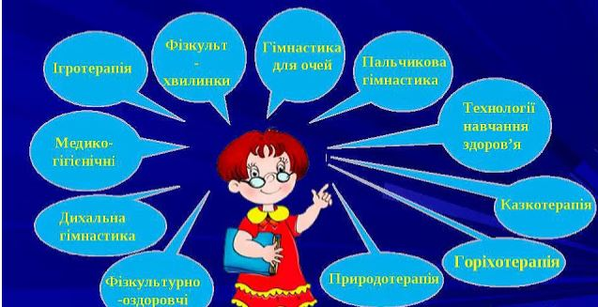
Використання здоров’язберігаючих
технологій
в освітньому процесі

Slide 2


Здоров’язберігаючі технології – це:
індикатор якості освітніх технологій
оптимальне поєднання традиційних технологій навчання з принципами, методами і прийомами, спрямованими на збереження й підтримку здоров’я дітей
технології навчання здоров’я, здорового способу життя
навчально-методичний комплекс оздоровчо-фізкультурних і лікувально-профілактичних заходів
створення сприятливого для здоров’я освітнього середовища

Slide 3

Здоров’язберігаючі технології реалізуються через:
створення умов для зміцнення здоров’я школярів та їхнього гармонійного розвитку
розробку та реалізацію навчальних програм з формування культури здоров’я й профілактики шкідливих звичок
функціонування служби психологічної допомоги вчителям і учням у подоланні стресів
формування доброзичливих і справедливих взаємин у колективі
контроль за дотриманням санітарно-гігієнічних норм в організації освітнього процесу

Slide 4
Класифікація здоров’язберігаючих технологій
медико-гігієнічні технології - дотримання санітарно-гігієнічних норм, надання повноцінної медичної допомоги суб’єктам освітнього процесу
фізкультурно-оздоровчі технології - загартовування, розвиток в учнів сили, швидкості, гнучкості, витривалості
екологічні здоров’язберігаючі технології - підвищення рівня духовно-етичного здоров’я учнів, формування у них екологічної свідомості та прагнення до збереження навколишнього середовища
технології забезпечення безпеки життєдіяльності - дотримання правил пожежної безпеки, безпеки праці, цивільного захисту
соціально-адаптуючі й особистісно розвивальні технології - упровадження програм соціальної та сімейної педагогіки, соціально-психологічних тренінгів для вчителів, учнів і їх батьків
здоров’язберігаючі освітні технології - застосування психолого-педагогічних методів і прийомів, спрямованих на здоров’язбереження дітей і підвищення ефективності освітнього процесу

Slide 5
Модель здоров’язберігаючого уроку

Slide 6
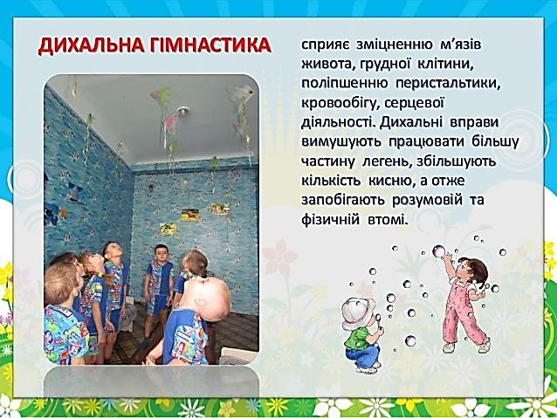

Slide 7


Slide 8
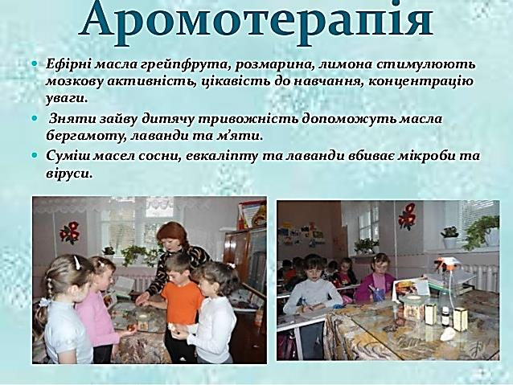

Slide 9


Slide 10
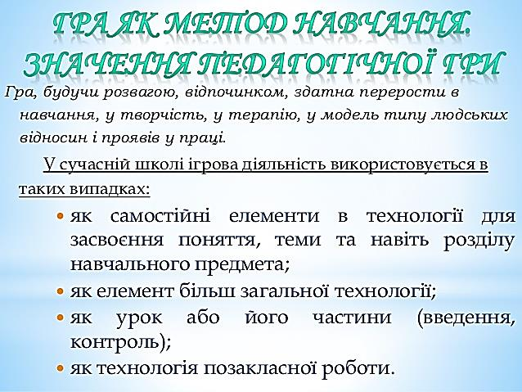

Slide 11


Slide 12
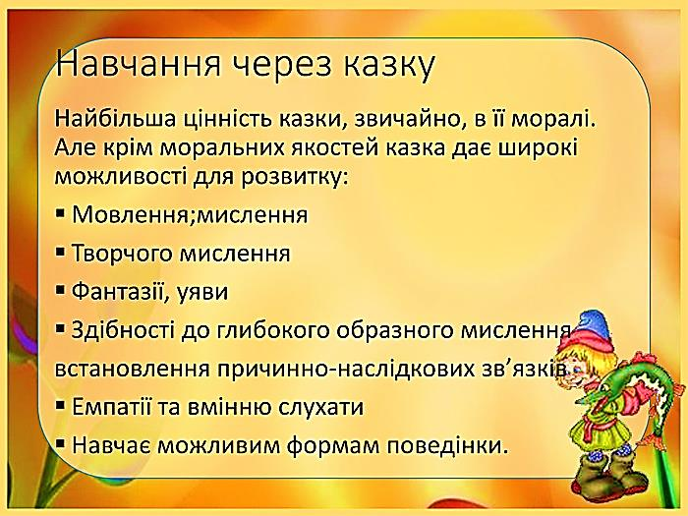

Slide 13
«Щоб зробити дитину розумною і розважливою, зробіть її міцною і здоровою».
Ж.-Ж.Руссо
Тож давайте виховувати здорову,
творчу і мислячу особистість!

